Slide 1

Grafana ?
跨平台、開源的數據可視化工具，可以做數據監控和數據統計，背後使用Go語言開發。
使用者透過組態連接資料來源之後，就能夠在Web瀏覽器上顯示資料圖表和警告。
支援了很多資料來源，像是MSSQL, MySQL, PostgreSQL, Elasticsearch, InfluxDB …. 等

Slide 2
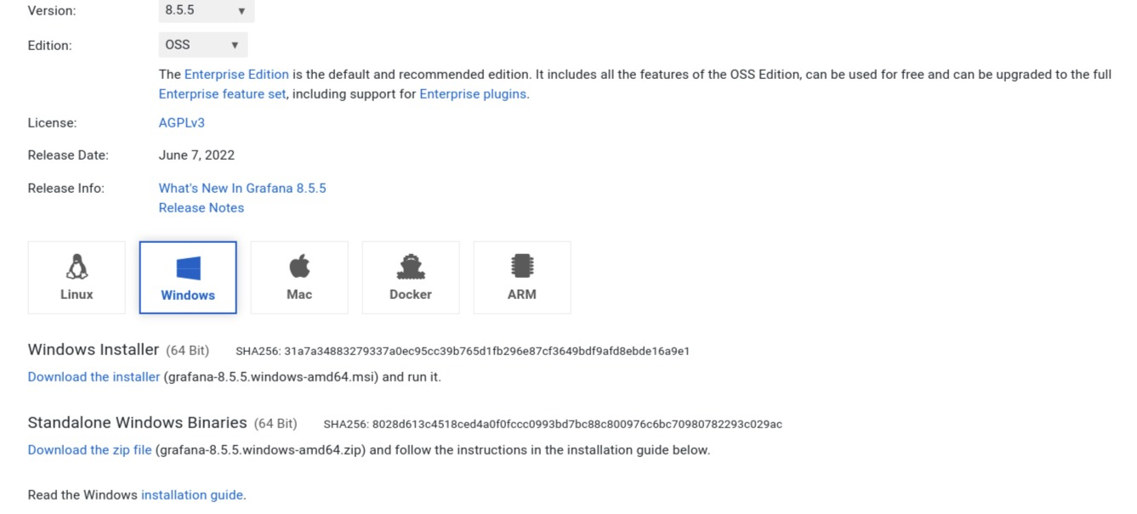
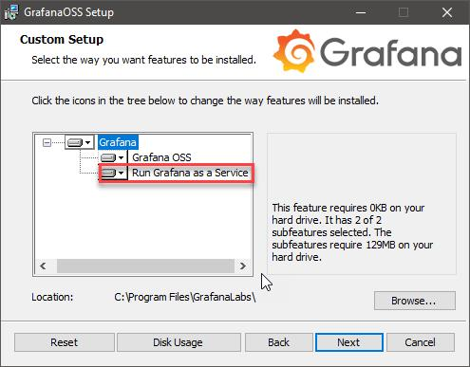
安裝及啟動方式 - 1
到官網下載grafana (需注意版本）
https://grafana.com/grafana/download?edition=oss&pg=get&plcmt=selfmanaged-box1-cta1

Slide 3
安裝及啟動方式 - 2
使用Docker安裝
安裝最新版本的docker
終端機上輸入 docker run -d -p 3000:3000 grafana/grafana-oss 或是使用docker-compose 啟動
grafana:
image: grafana/grafana-oss:8.5.6
container_name: grafana
user: "${UID}:${GID}“
ports:
- "${GRAFANA_PORT:-3000}:3000"

Slide 4
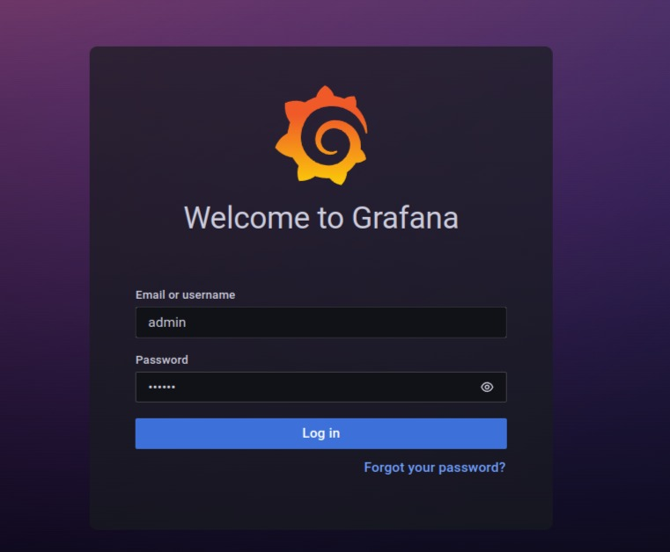
登入Grafana
前述步驟完成後, 打開瀏覽器網址輸入 http://localhost:3000/ 即可看到運作中的Grafana
預設帳號密碼皆為 admin

Slide 5

Grafana 基礎功能
與操作

Slide 6
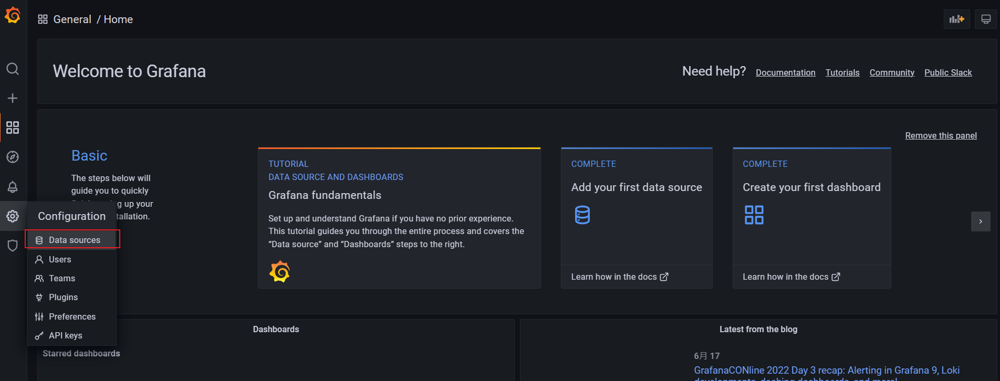
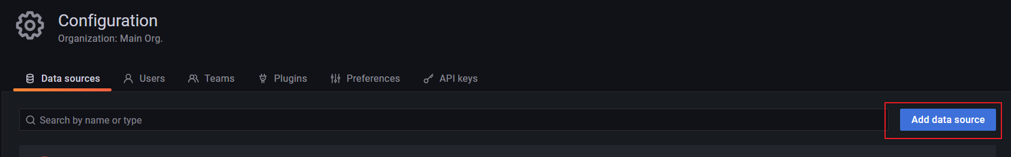
建立資料來源

Slide 7
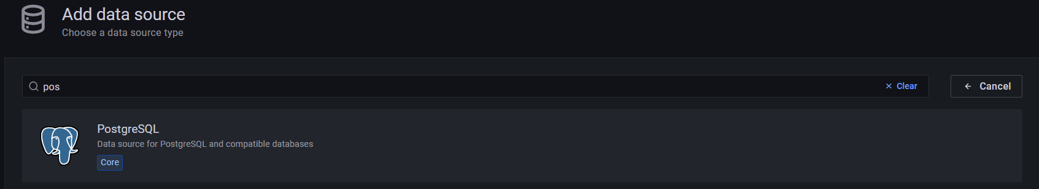
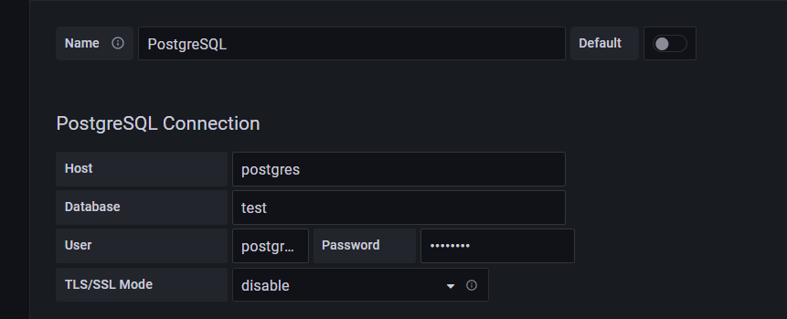
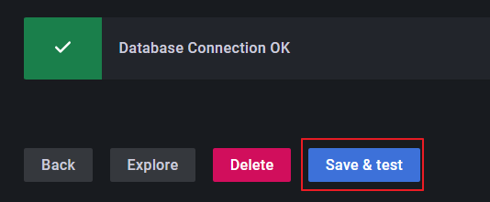
建立資料來源
選擇並輸入資料來源的連線資訊

Slide 8
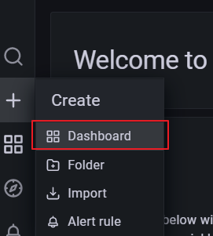
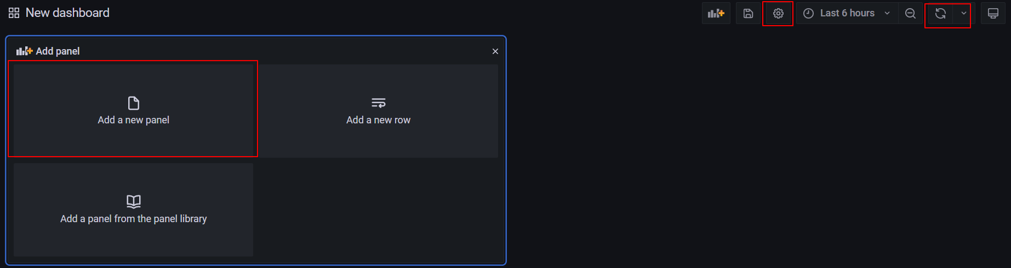
製作儀表板
左側Menu點選Create > Dashboard
* 在Dashboard頁面下可以新增多個Panel，變動刷新頻率以及設定全域變數等…
Dashboard設定
刷新頻率

Slide 9
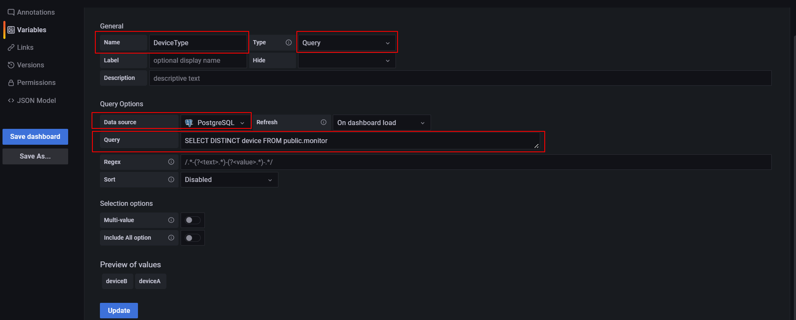
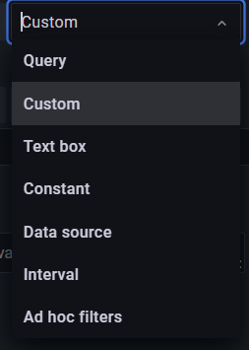
製作儀表板 - 設定全域變數
新增後的變數會顯示於儀表板頁面上方(除非變更Hide屬性)
之後只要在任一條件查詢文字框內輸入$DeviceType即可取得變數
Notes:
SELECT DISTINCT device FROM public.monitor

Slide 10
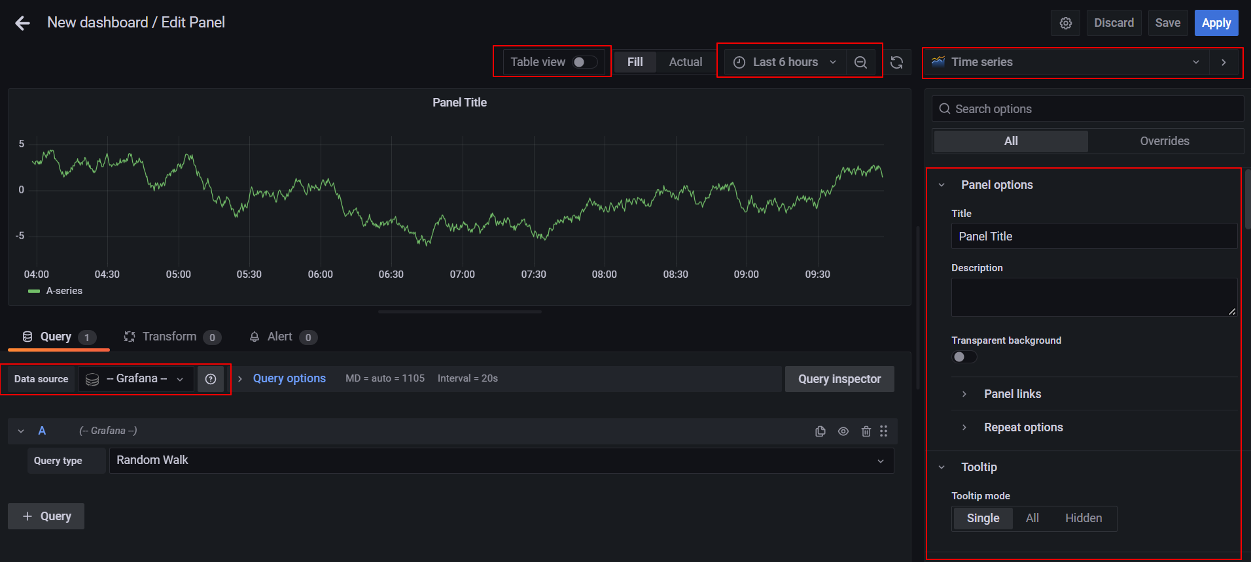
製作儀表板 - Panel
點選Add a new Panel，進入Panel編輯畫面 (一張Dashboard可包含多個Panel)
預覽資料表
時間區間
選取圖表分類
編輯圖表選項
選擇資料來源

Slide 11
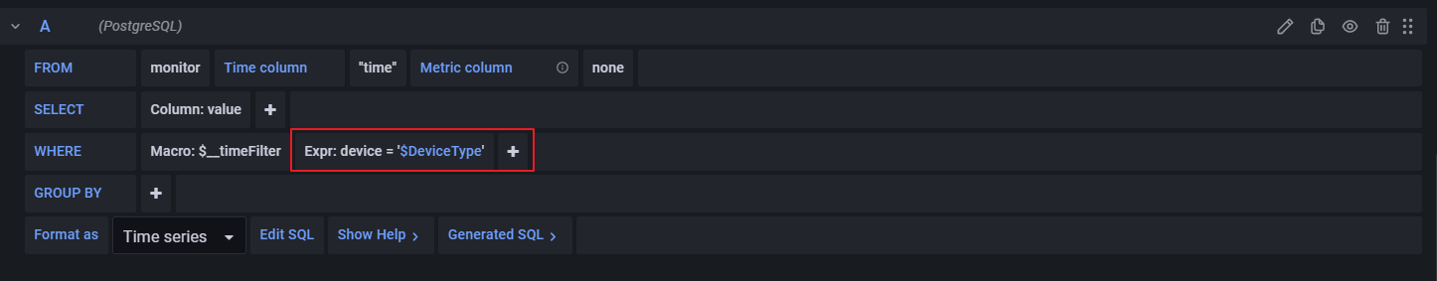
製作儀表板 – Panel 範例1
情境: 查看固定30分鐘前模擬的CPU或Memory使用百分比狀況
步驟:
1. Data source 選擇 PostgreSQL
2. Query options > Relative time 設定為 5m
3. 編輯 Query A 條件

Slide 12
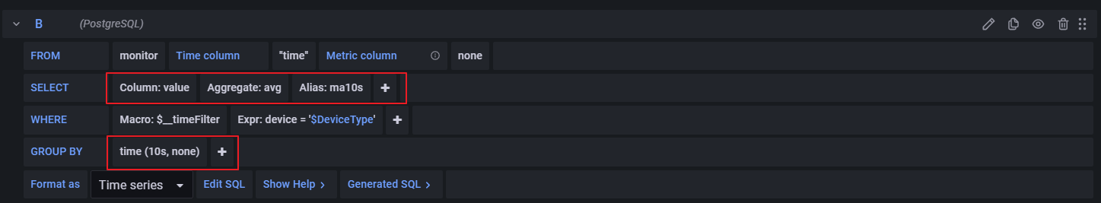
製作儀表板 – Panel 範例1
3. Panel options > Title 設定為 $DeviceType (CPU)
4. Standard options > Unit 設定為 Percent (0.0-1.0)
5. Axis > Soft max 設為 1，Soft min 設為 0
6. 編輯 Query B 條件，新增10秒移動平均線

Slide 13
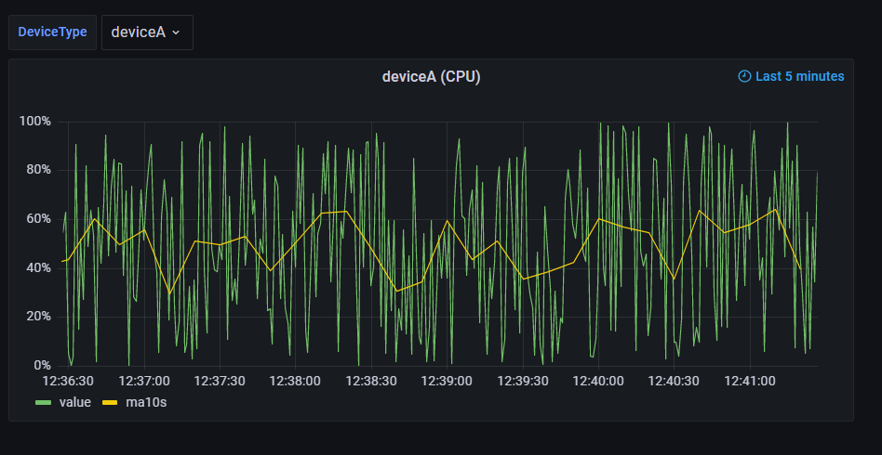
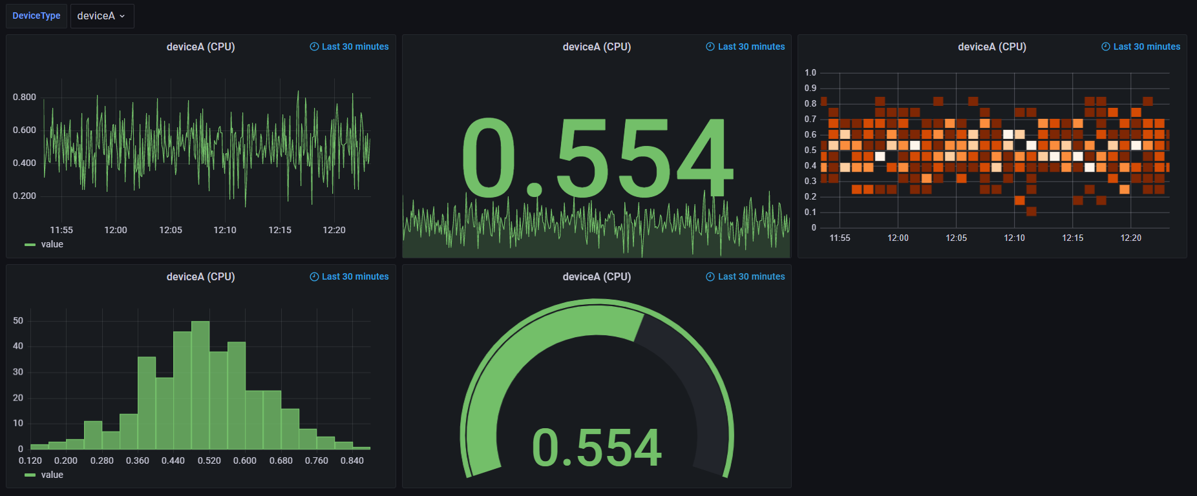
製作儀表板 – Panel 範例1
完成後如下圖 (可以試著將圖表改成Time series外的類型，呈現不同效果)

Slide 14
製作儀表板 – Panel 範例2
情境: 查看各裝置的平均CPU使用比例
1. Data source 選擇 PostgreSQL
2. 點選Edit SQL，Format as選擇Table，輸入以下
SELECT device, avg(value) AS average
FROM monitor
WHERE $__timeFilter("time")
GROUP BY device
ORDER BY device
3. Standard options > Unit 設定為 Percent (0.0-1.0)
4. Axis > Soft max 設為 1，Soft min 設為 0
5. 設定顏色
Bar chart > Color by field: average
Standard options > Color scheme: Green-Yellow-Red (by value)

Slide 15
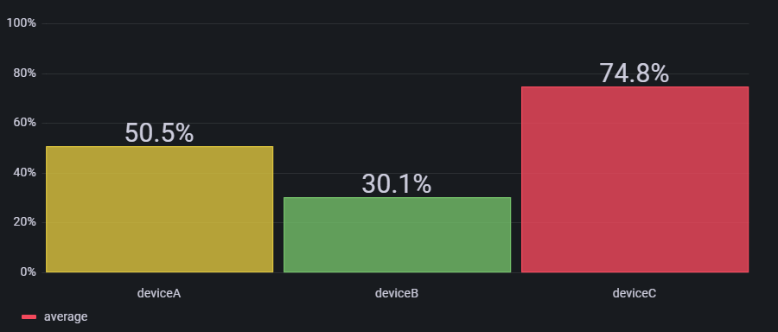
製作儀表板 – Panel 範例2
完成後如下圖

Slide 16
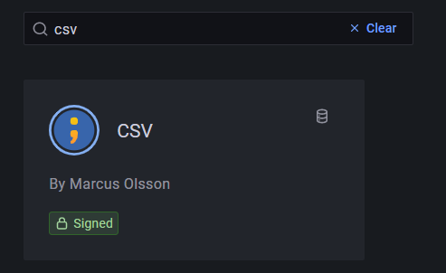
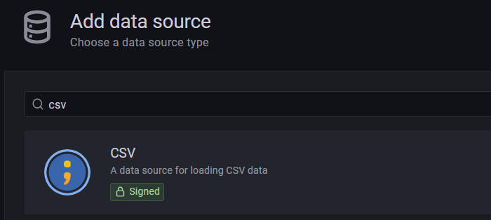
外部插件
Grafana Plugins是一個共享平台，上面有很多非官方所開發好用的第三方套件，例如Json API、CSV等，提供更多元繫結DataSource的方式。
左側Menu點選Configuration > Plugins > 尋找csv > Install
https://marcus.se.net/grafana-csv-datasource/

Slide 17
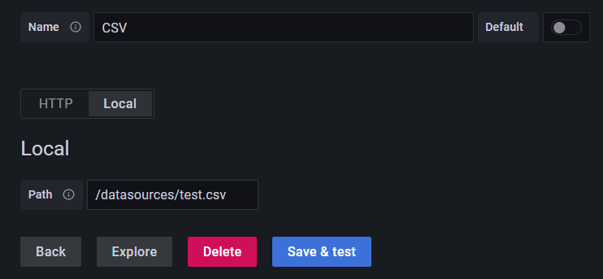
外部插件 CSV
新增CSV Datasource
選擇Local
Path填入csv檔案路徑: /datasources/test.csv

Slide 18
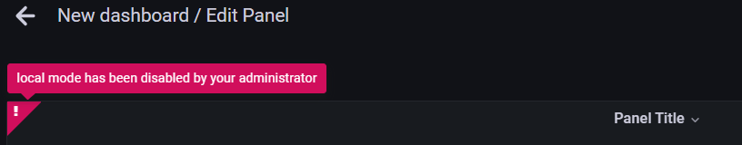
外部插件 CSV - Error 排除
解決方式:
打開 /etc/grafana/grafana.ini
增加以下兩行
[plugin.marcusolsson-csv-datasource]
allow_local_mode = true

Slide 19
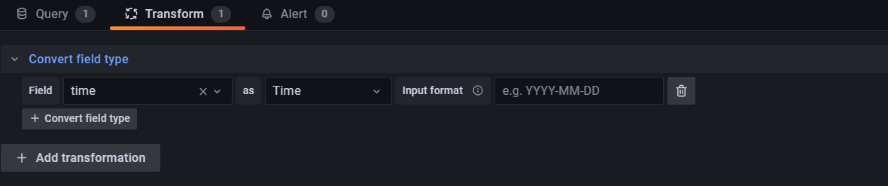
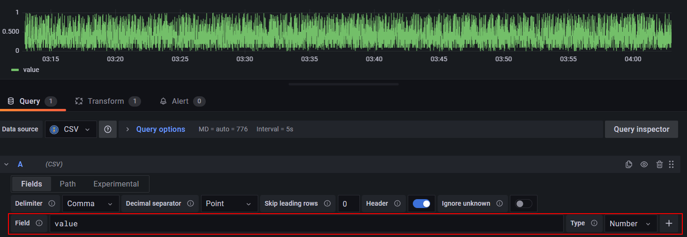
外部插件 CSV
因為csv讀出來的格式均為字串，需另作時間轉換設定
輸入要做視覺化的資料欄位

Slide 20
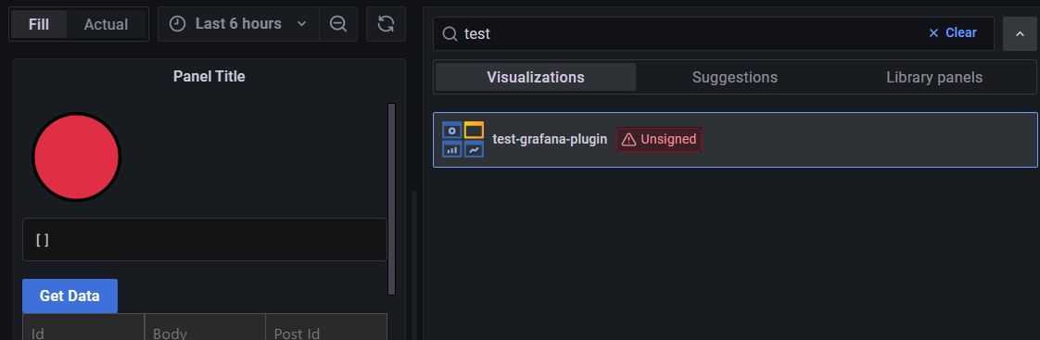
客製化 Panel
如何建立出自己的Grafana panel插件?
https://grafana.com/tutorials/build-a-panel-plugin/
(需使用 JavaScript React 框架)
自製plugin範例資料夾
/grafana/plugins/test-grafana-plugin

Slide 21
實作
服務監控系統

Slide 22
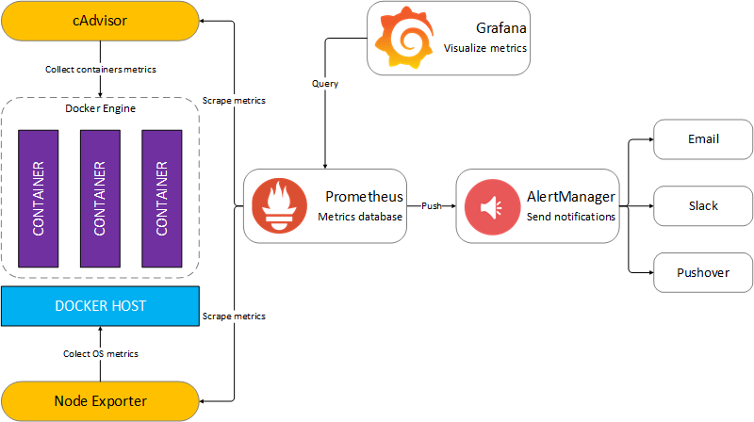
實作服務監控系統
設計概念
Alerting
Send Email
Reference: https://stefanprodan.com/2016/a-monitoring-solution-for-docker-hosts-containers-and-containerized-services/

Slide 23
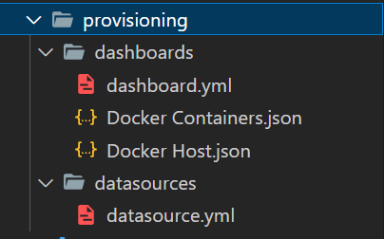
設置 Grafana Provisioning
只要撰寫符合特定格式的描述檔，在啟動Grafana時就能產生預設的Dashboard、DataSouce或是Alerting
volumes:
./grafana/provisioning/:/etc/grafana/provisioning/

Slide 24
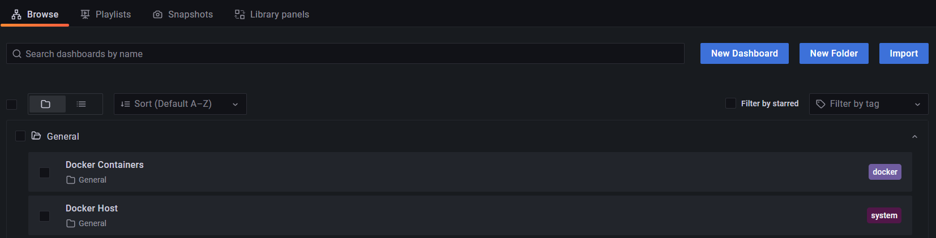
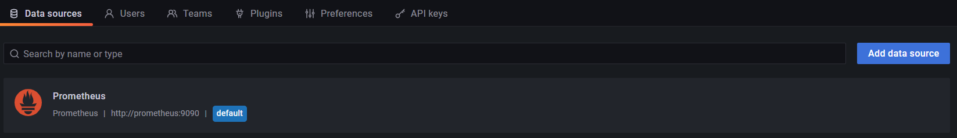
用 Docker 啟動服務

Slide 25
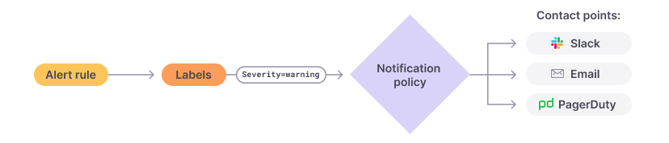
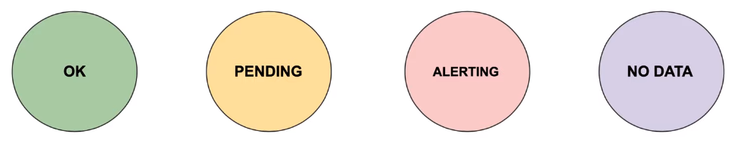
Grafana Alerting
透過設定Alert的閥值和Policy，觸發後並將訊息傳遞出去。
Alert的四個狀態:

Slide 26
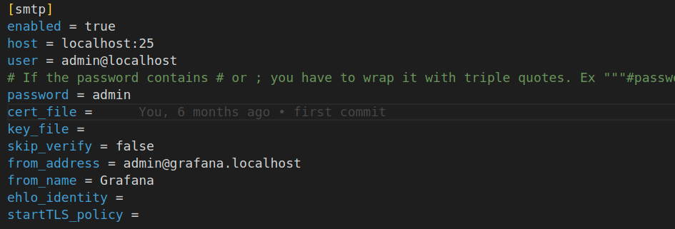
設定 SMTP
更改 Grafana.ini

Slide 27
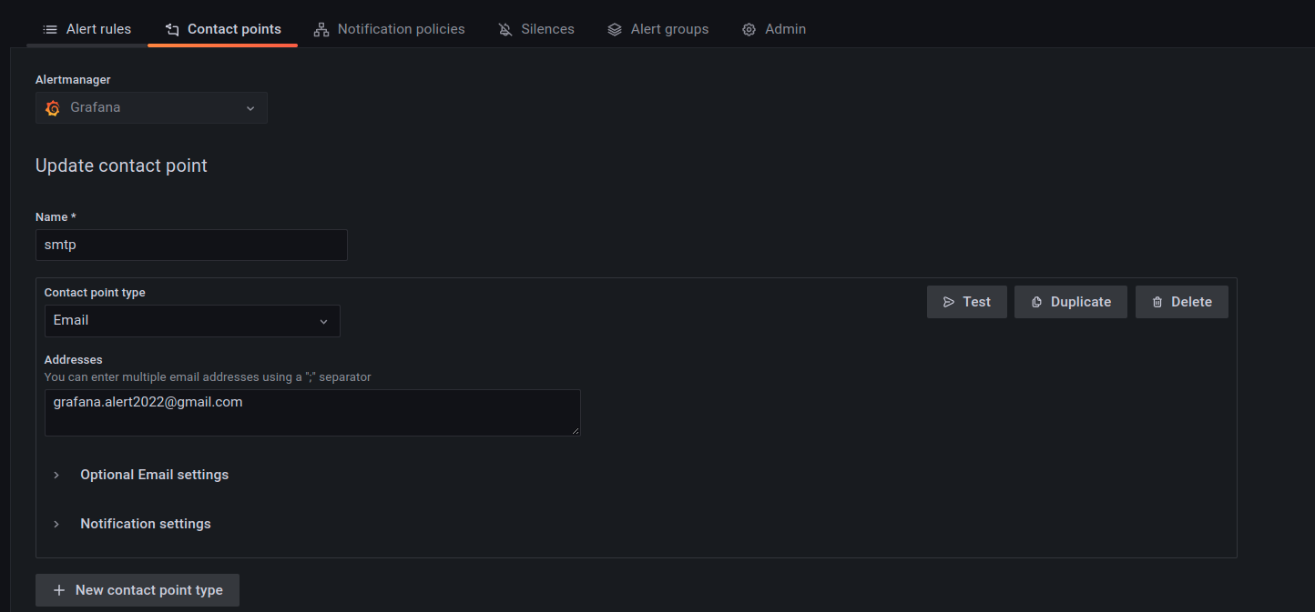
建立 Contract points

Slide 28
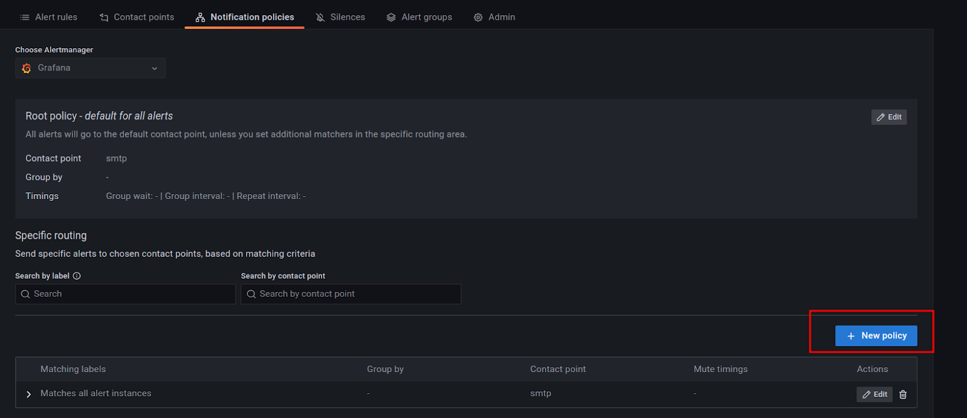
建立 Notification policies

Slide 29
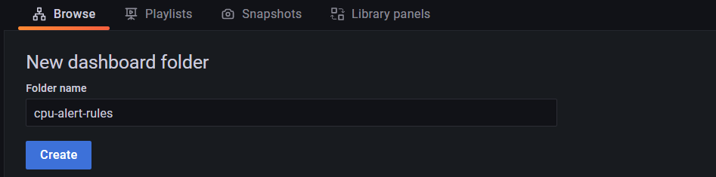
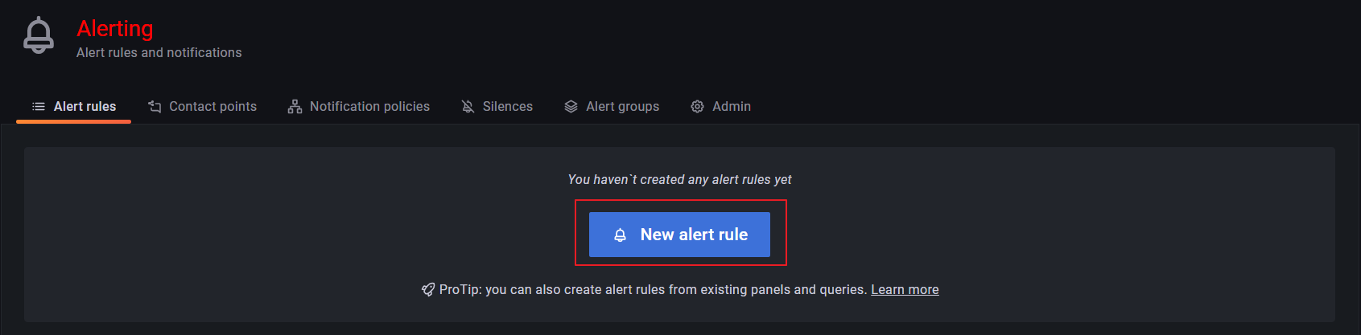
建立 Alert 規則
1. 建立資料夾
2. 新增Alert rule
或是使用 Grafana HTTP API
POST http://localhost:3000/api/ruler/grafana/api/v1/rules/cpu-alert-rules

Slide 30
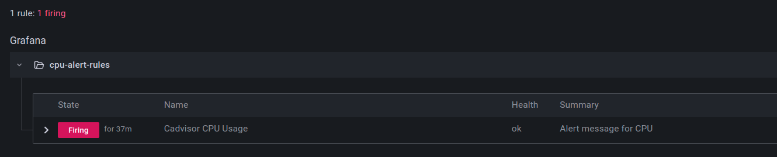
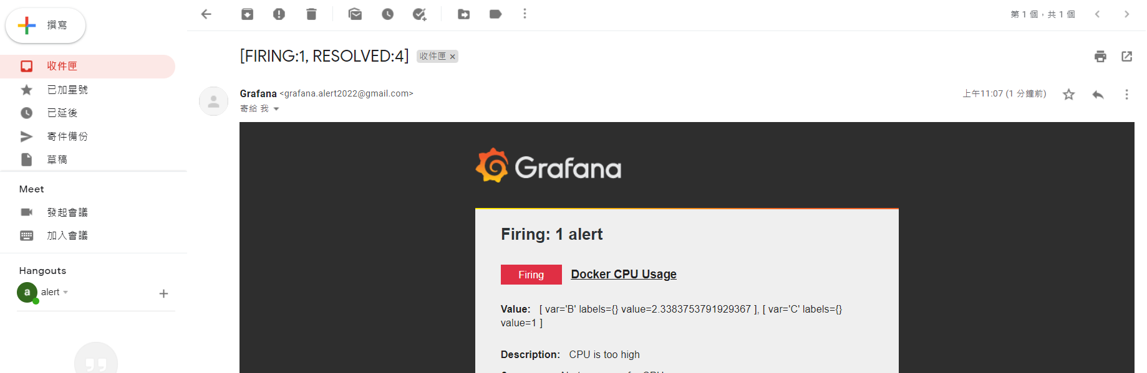
等待 Alert 觸發

Slide 31
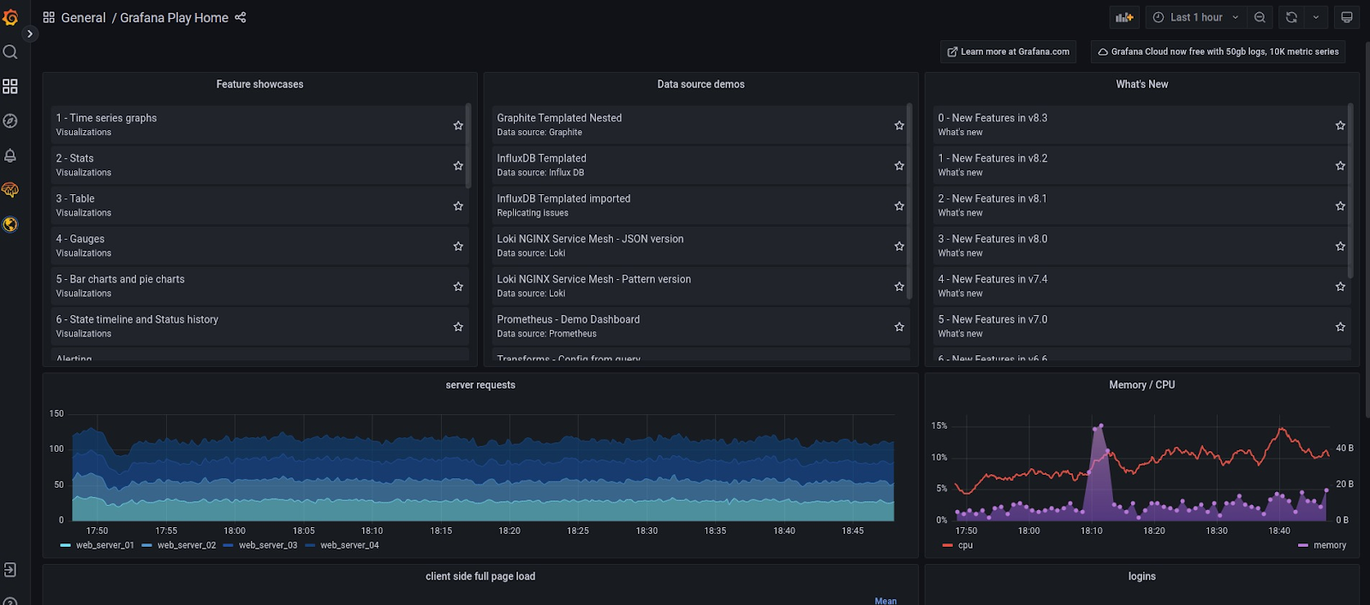
官方 Demo website
https://play.grafana.org/

